Slide 1
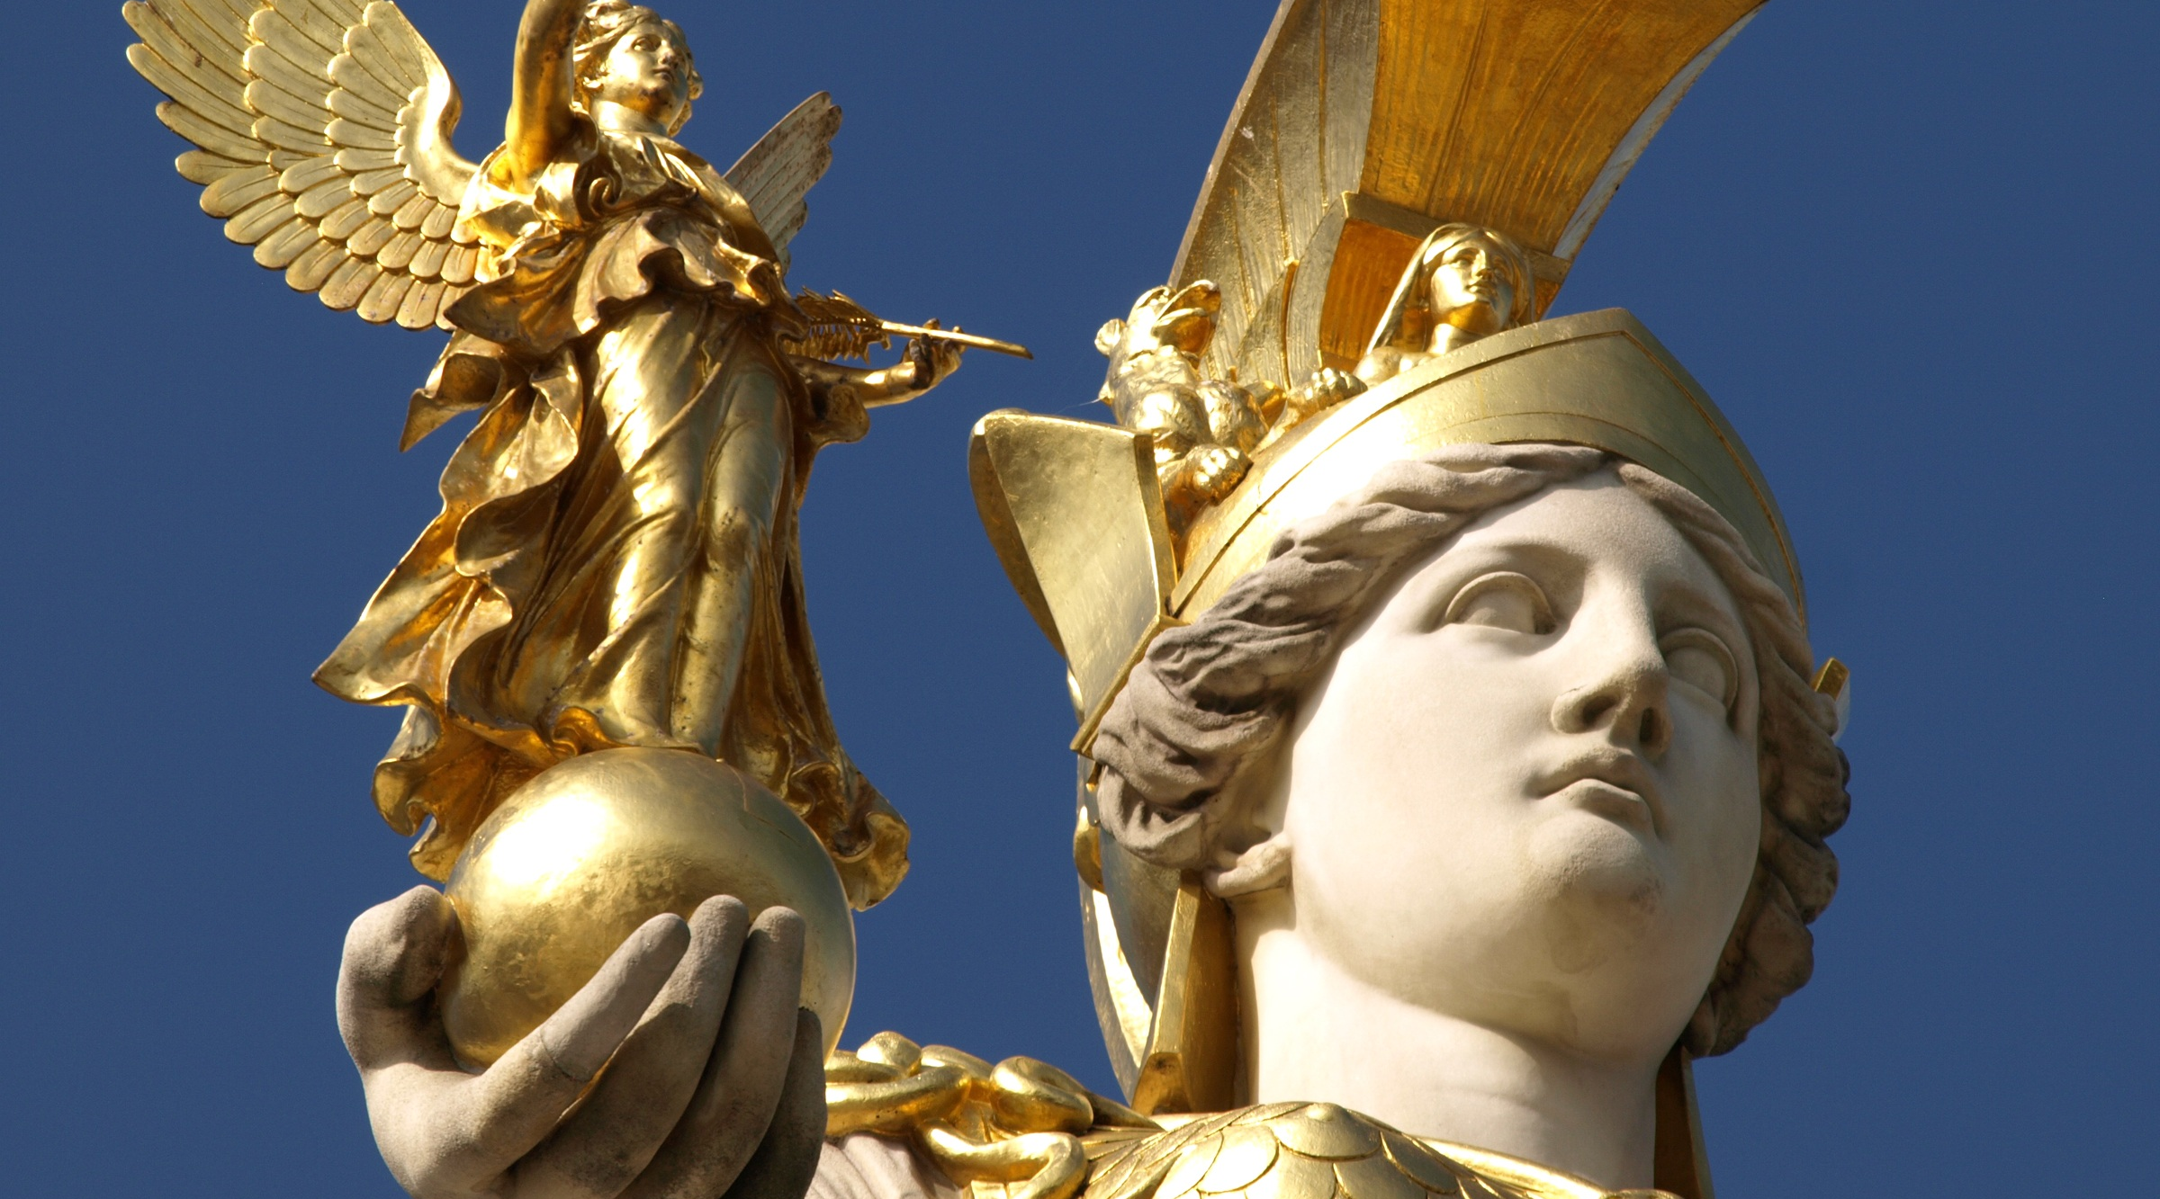
Unidad 2: El legado clásico
Historia – Séptimo Básico
Profesor Abraham López
OA: 06
Clases 5 y 6

Slide 2
Objetivo
Valorar el aporte de la cultura griega a la conformación del mundo moderno considerando los aspectos centrales de la organización política y social en Atenas.

Slide 4
Desarrollemos en clase
Según el video:
¿Cómo se escogían los cargos públicos en Grecia?
¿Cómo se eligen en la actualidad?
¿Crees que un sistema como el kleroterion funcionaria en la actualidad?

Slide 5
Objetivo
Caracterizar el arte griego en relación a aspectos como el ideal de belleza y la capacidad técnica para su desarrollo, considerando elementos de cambio y continuidad con épocas posteriores.

Slide 6
a. ¿Qué elementos unían al pueblo griego?
b. ¿Qué buscaban comunicar los griegos con su arte?
c. ¿Qué vinculación puede existir entre el arte griego y la idea de belleza en la actualidad?
d. ¿Qué es el ARETE? ¿Cuál pudo ser su importancia para el desarrollo del pueblo griego?

Slide 7
Desarrollo histórico en Grecia

Slide 8
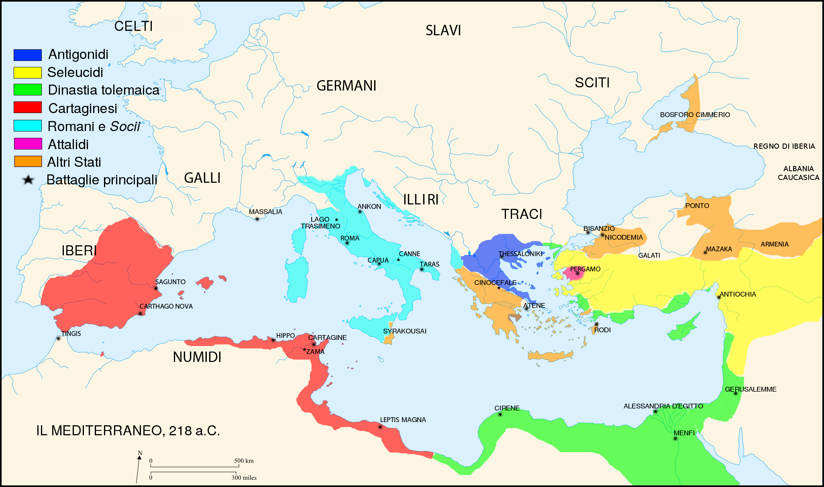
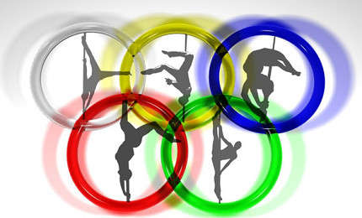
GRECIA: ÉPOCA ARCAICA
SIGLO VIII a. de C. HASTA EL 490 a. de C.
Primeros Juegos Olímpicos.
Fundación de colonias en las márgenes del Mediterráneo.
Primer vestigio de difusión de la escritura.
Leyes de Solón en Atenas.
Tiranías de gobiernos.
Reforma de Clístenes en Atenas.
Personajes:
Homero: poeta
Tales de Mileto: filósofo
Pitágoras: matemático

Slide 9
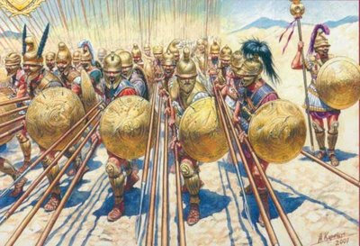
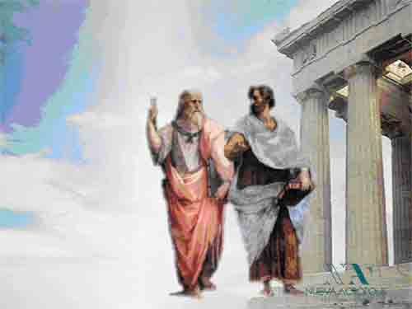
ÉPOCA CLÁSICA
Desde el 490 a. de C. hasta el 336 a. de C.
Guerras Médicas, los persas fueron rechazados en Maratón y derrotados en Salamina y Platea (479 a. de C.).
Pericles, líder de la Atenas democrática.
Guerra del Peloponeso (431 al 404 a. de C.) y hegemonía de Esparta (404 al 371 a. de C.).
Filipo de Macedonia conquistó las polis griegas.
Personajes:
Esquilo, Sófocles y Eurípides: escritores
Heródoto: historiador
Sócrates y Platón: filósofos
GUERRAS MÉDICAS
SÓCRATES
PLATÓN

Slide 10
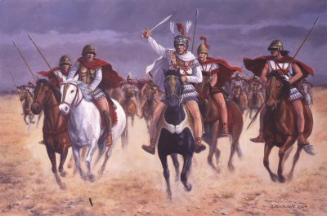
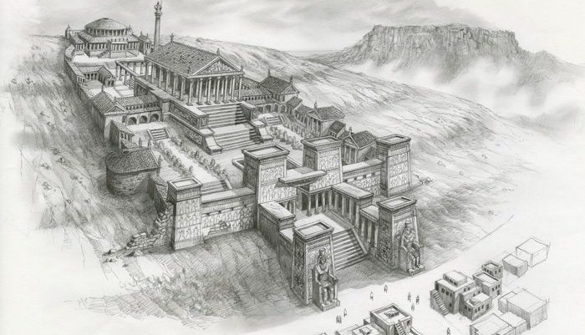
ÉPOCA HELENÍSTICA
Desde el 336 a. de C. hasta el 31 a. de C.
Imperio de Alejandro Magno.
Creación de la biblioteca de Alejandría.
Macedonia se convirtió en provincia romana.
Grecia es conquistada por Roma.
Octavio tuvo la victoria en Actium.
Personajes:
Aristóteles y Epicuro: filósofos
Euclides y Arquímedes: matemáticos
ALEJANDRO MAGNO
BIBLIOTECA DE ALEJANDRÍA

Slide 11
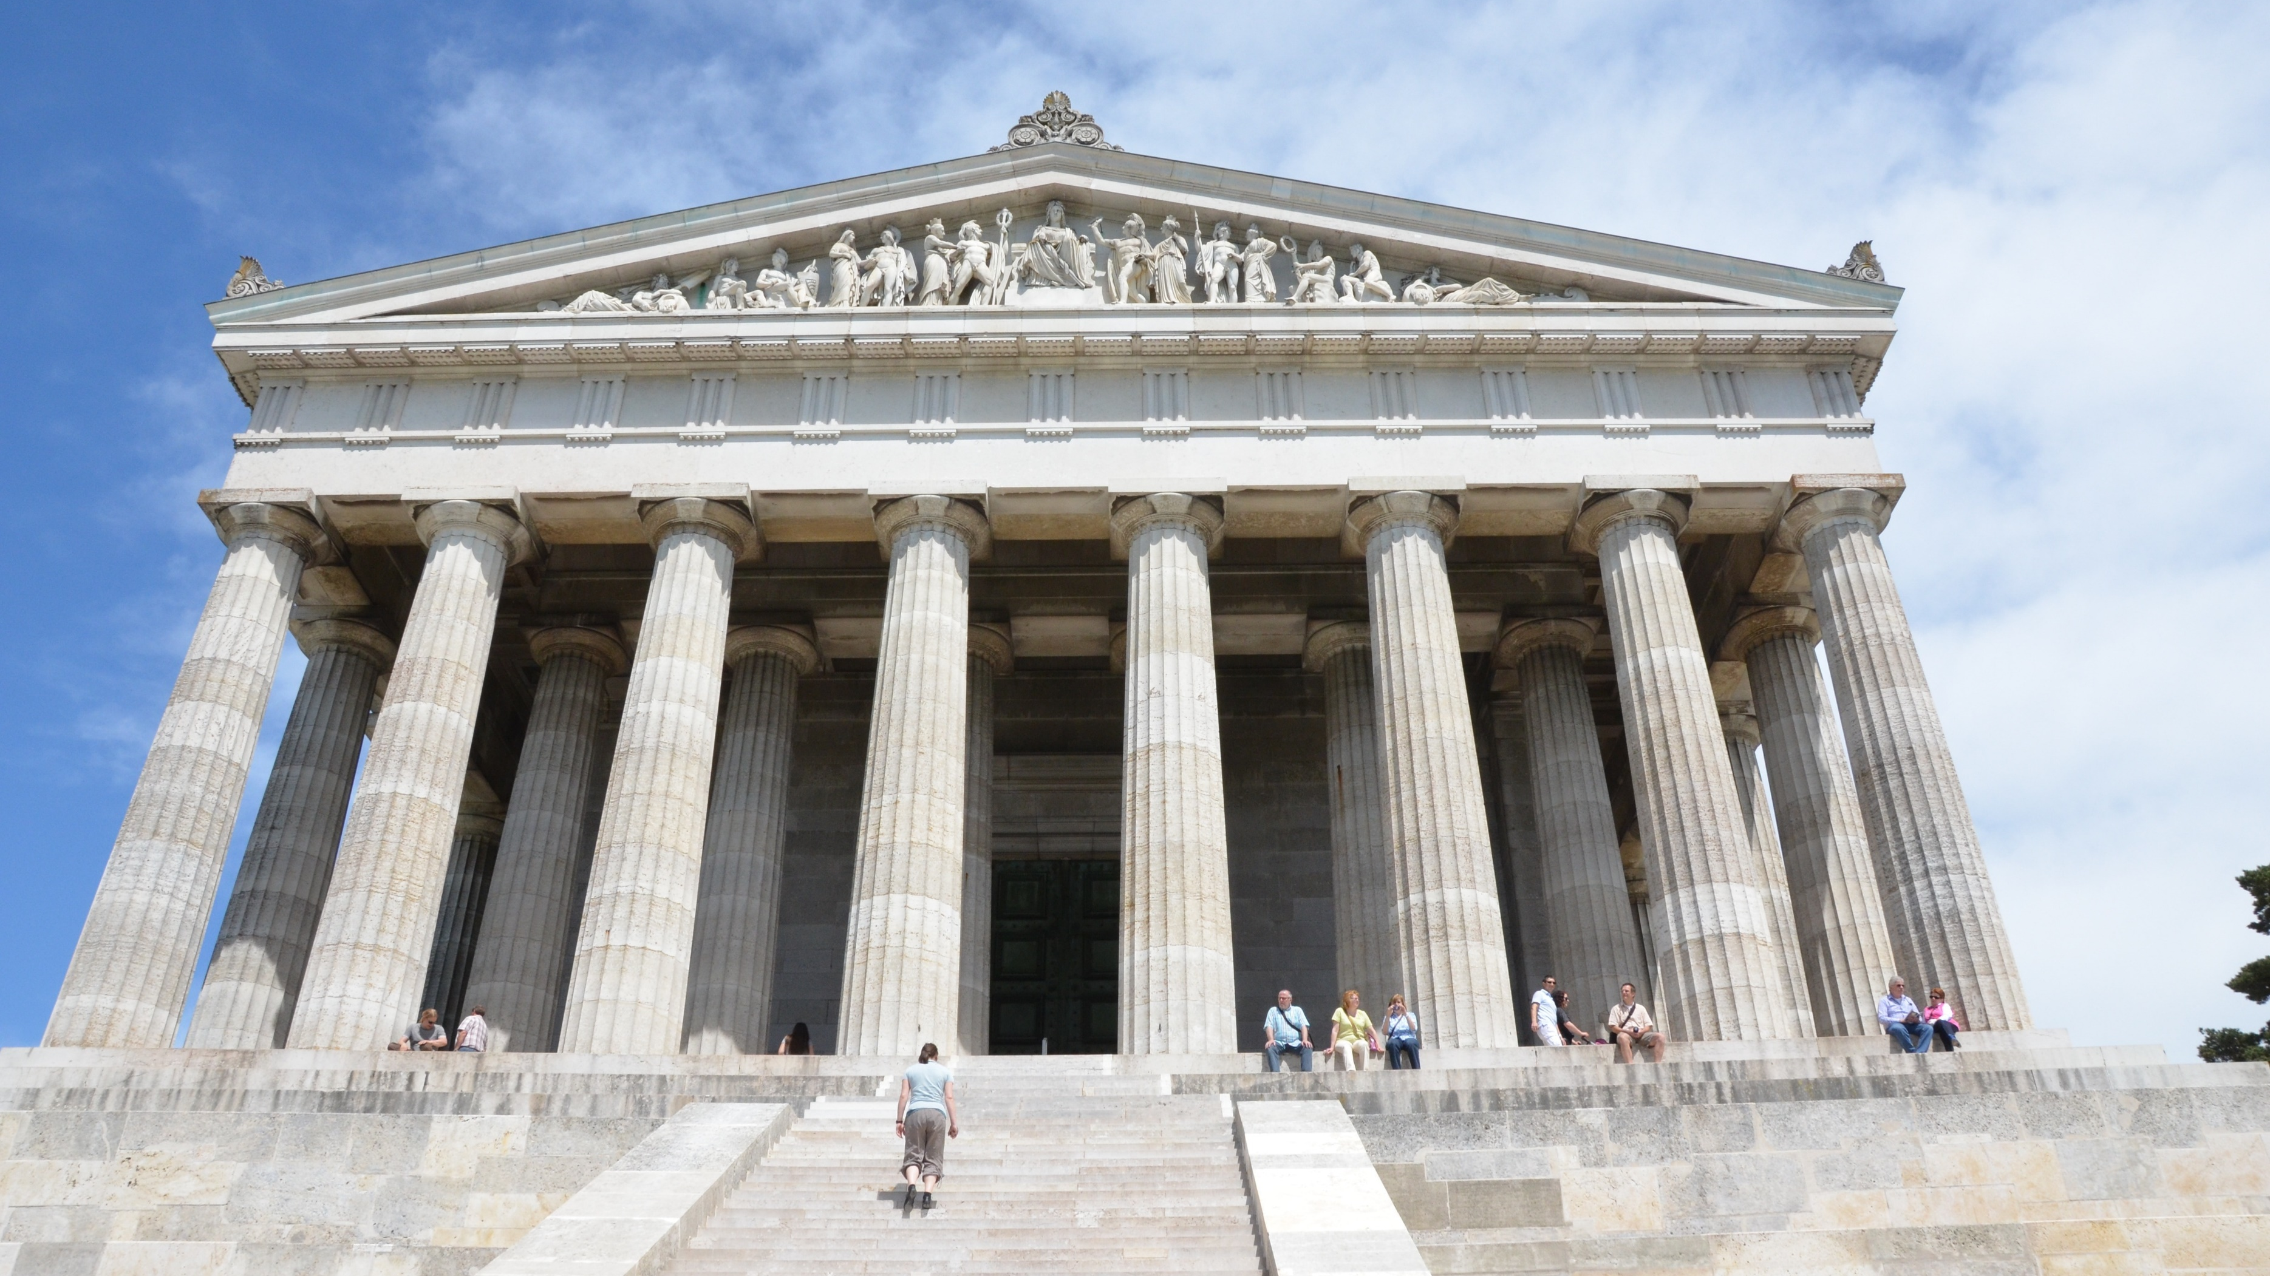
El arte y la belleza en la antigua Grecia

Slide 12
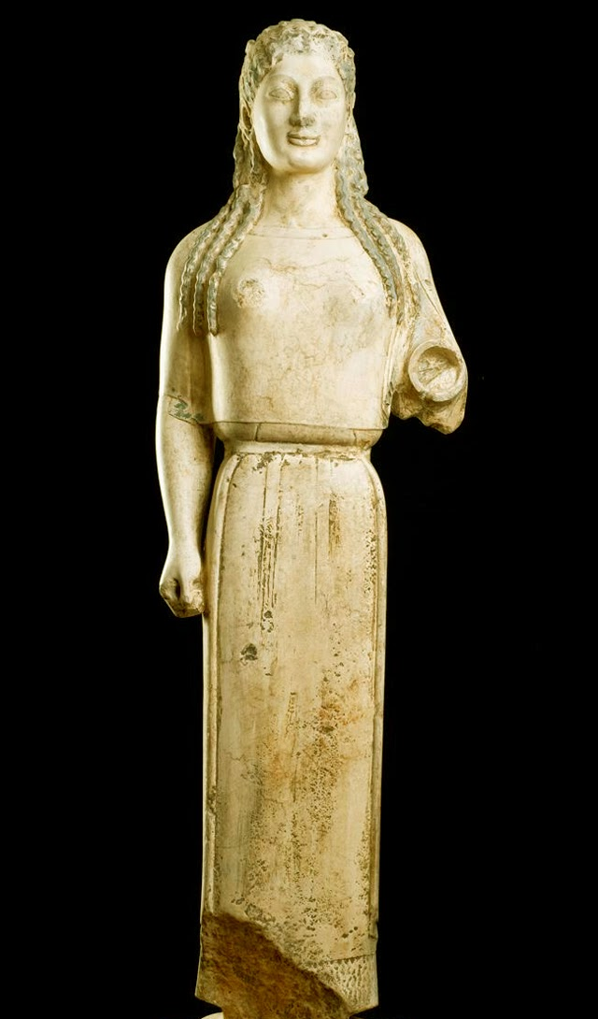
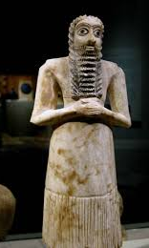
Arte en la antigüedad
Grecia arcaica (s VIII – V a.C.)
Escultura Sumeria 3000 a.C.

Slide 13
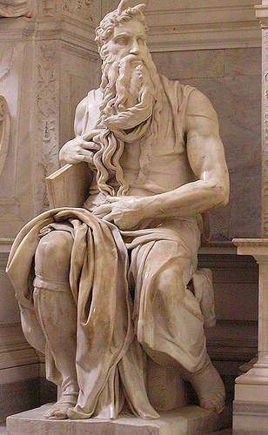
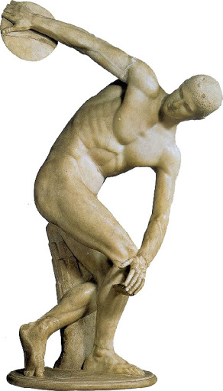
Renacimiento y modernidad Siglos XV-XIX
Escultura en Grecia Clásica

Slide 14
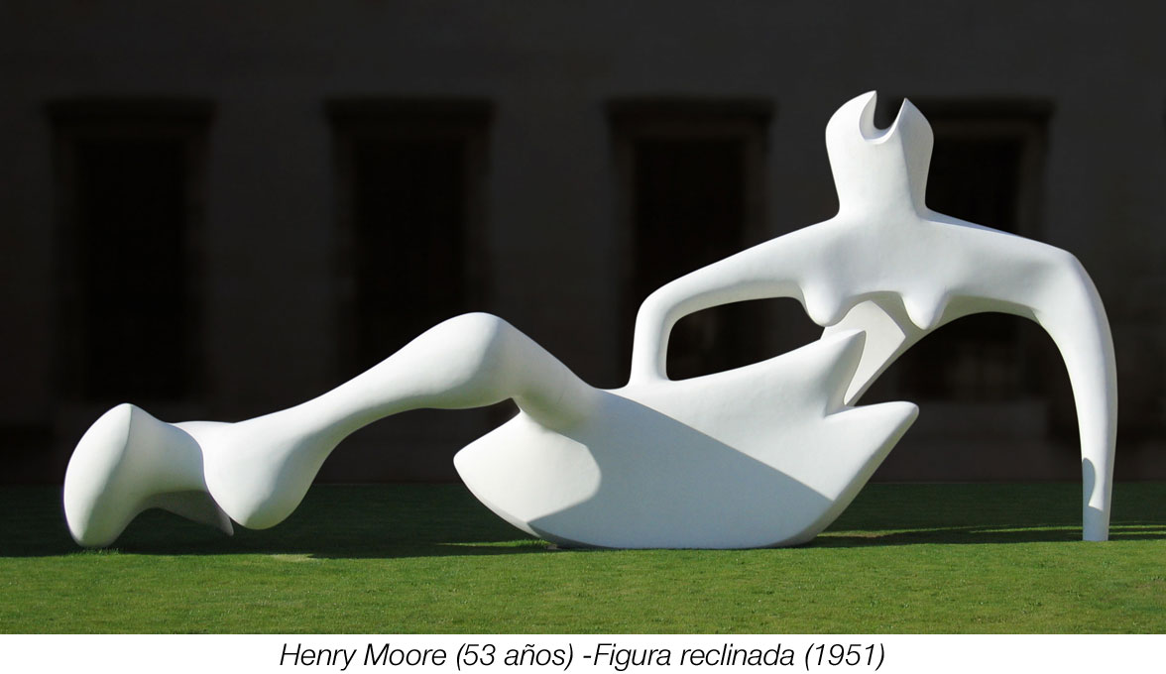
Arte contemporáneo Siglo XX -XXI

Slide 15
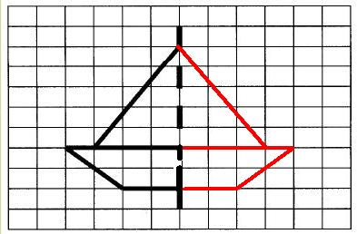
La idea de la belleza
Esta foto de Autor desconocido está bajo licencia CC BY-SA
Fuerte influencia de la matemática: búsqueda de simetría.
Lo bello debía ser armonioso tanto para los oídos como para los ojos.
Según Policleto (s. V a.C), el cuerpo humano debía medir 7 veces la cabeza
La principal referencia estaba en la naturaleza, la que se intentaba representar de la manera más precisa posible

Slide 16
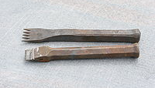
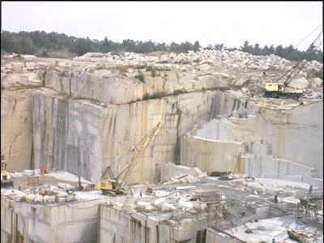
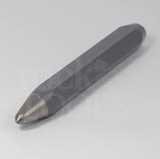
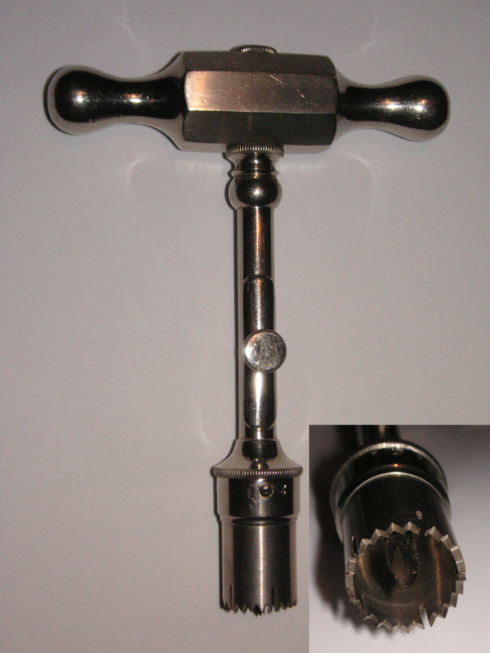
Técnica en escultura
Esta foto de Autor desconocido está bajo licencia CC BY-SA
Herramientas:
El puntero, el cincel plano y el dentado, y el trépano
Material:
Molde en mármol

Slide 18
Actividad
1. Describe cada una de las esculturas anteriores.
2. Ordénalas en una línea de tiempo.
3. Compara en base a sus características:
a. Sumeria y Griega arcaica.
b. Griega clásica y Renacimiento/modernidad.
c. Grecia clásica y época contemporánea.
4. ¿Qué se busca representar en cada época?
5. ¿Qué importancia crees que tuvo el desarrollo técnico para la creación de estas esculturas?
6.¿Qué podemos deducir del modo de vida de las sociedades que dieron origen a estas esculturas?

